Slide 1

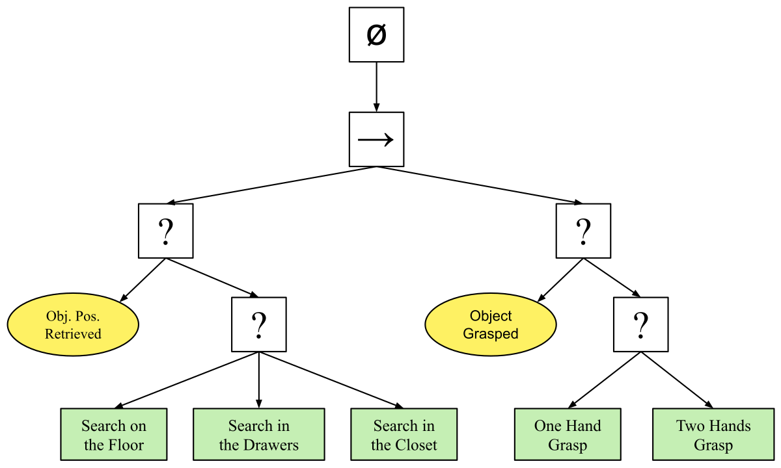
Behavior Tree Plugin
Henry Russ (hr044)
André Schwabauer (as439)

Slide 2
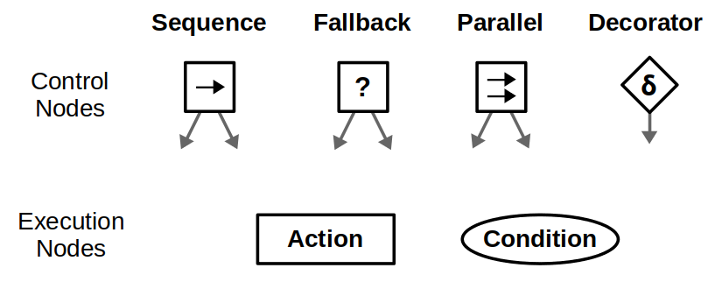
Was ist ein Behavior Tree ?
Wikipedia: Behavior Trees sind weiterentwickelte endliche Automaten zur Steuerung von Computerspielen
Behavior Trees sind Bäume:
Wurzelknoten
Werden in einer bestimmten Reihenfolge durchlaufen
Bis ein Endzustand erreicht ist (Success or Failure)
Control Nodes steuern das Durchlaufen des Baumes
Leaf Node ausführbare Verhaltensweisen

Slide 3
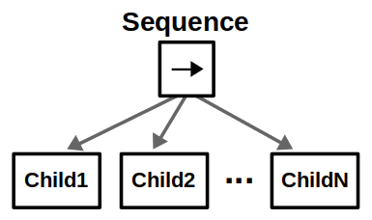
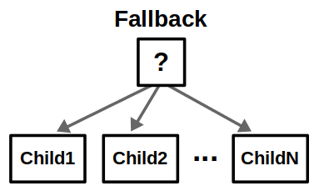
Was ist ein Behavior Tree ?
Behavior Trees werden in diskreten Schritten ausgeführt, so genannte Ticks
Wenn ein BT getickt wird, in einer bestimmten Rate, ticken die Kinderknoten rekursiv. Nachdem ein Knoten getickt hat, gibt er seinen Status an seine Elternknoten zurück
STATUS (Success, Failure, Running)
Führt Kinderknoten in der Reihenfolge links nach rechts aus
Bis ein Kind Failure zurückgibt
Oder alle Kinder Success liefern
Fallback / Selector
Reihenfolge links nach rechts aus
Bis ein Kind Success zurückgibt
Oder alle Kinder Failure liefern

